Slide 1
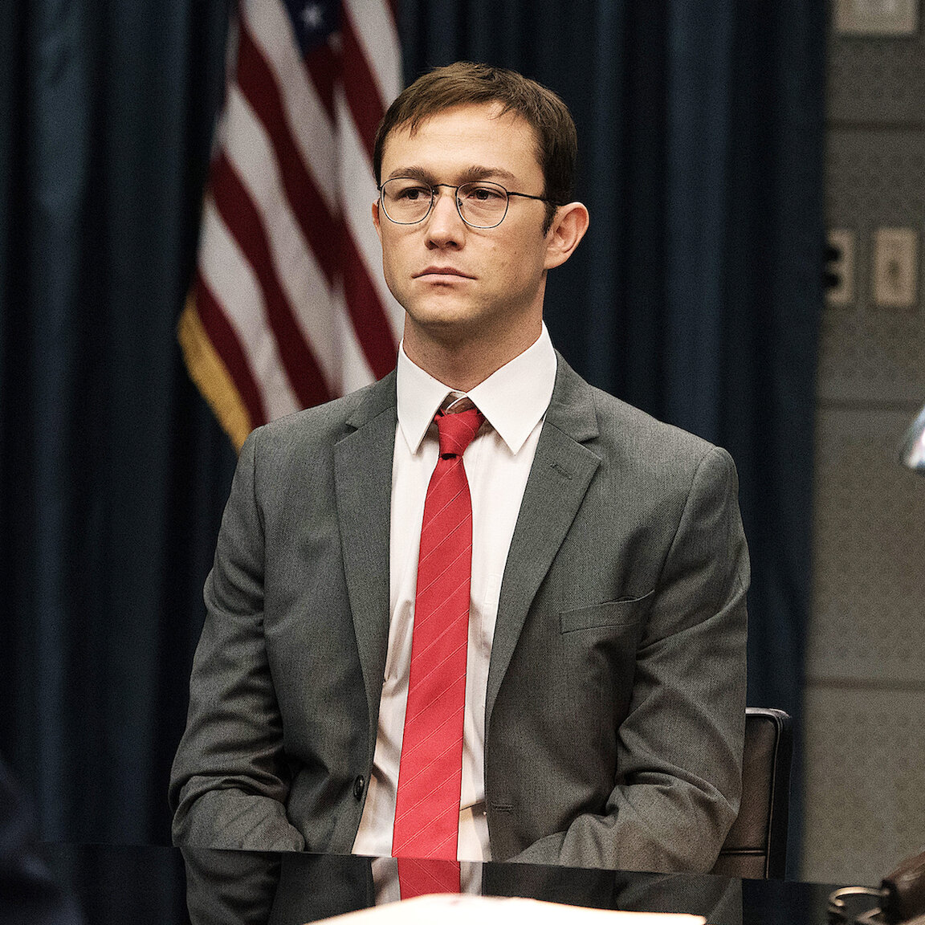
Arquivo 3 : O Vazamento Exposto 3.3 LGPD e Privacidade
Snowden - Herói ou Traidor.

Slide 2
Sinopse
1
2
Após baixar milhares de documentos da Agência Nacional de Segurança (NSA,) e da CIA, Edward Snowden mostrou como o serviço de inteligência dos Estados Unidos era capaz de coletar dados de pessoas de todo o mundo.
3
Os documentos acessados por Snowden mostraram que o país conseguia, acessar celulares de líderes globais, e coletar dados, através de um programa chamado Prism, de grandes empresas de tecnologia, como o Google e o Facebook, independentemente do consentimento dos usuários.
Há dez anos, um analista da Inteligência dos Estados Unidos revelou ao mundo a dimensão do sistema de espionagem norte-americano.
4

Slide 3
Princípios Éticos Violados no caso (Governo):
Privacidade individual;
Transparência governamental
Lealdade institucional;
Responsabilidade moral
Segurança Publica vs. liberdade

Slide 4
Princípios Éticos Violados no caso (Snowden):
Confidencialidade Profissional;
Responsabilidade e consequências;
Responsabilidade e Prudência;

Slide 5

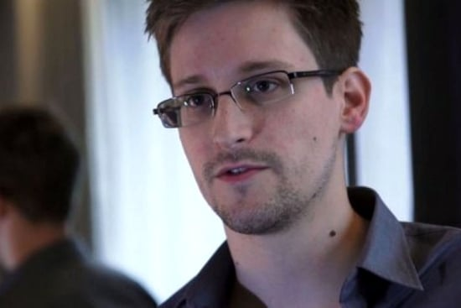
Explorando conceitos jurídicos e éticos aplicáveis
Sigilo e segurança nacional
Dever funcional e contrato de confidencialidade.
Asilo político e proteção internacional

Slide 6
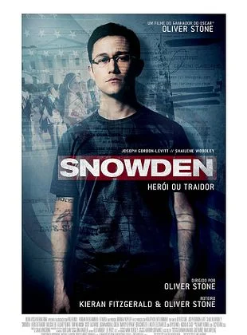
Filme Sugerido: Snowden - Herói ou Traidor
Direção: Oliver Stone. Produção: Moritz Borman, Eric Kopeloff, Philip Schulz-Deyle. Estados Unidos: Open Road Films
2016 ‧ Drama/Suspense ‧ 2h 14m
Disponível no: Disney+, Amazon Prime Vídeo(Aluguel);

Slide 7
Diferença entre licença MIT e GPL
Licença MIT
Licença GPL
Como afeta o uso de código em projetos comerciais?
Tipo: Permissiva
Uso comercial: Permitido sem restrições;
Distribuição de código: Não exige que o código-fonte seja disponibilizado.
Compatibilidade com software proprietário: Pode ser incorporada em software fechado.
Simplicidade: Curta, direta e fácil de entender
Tipo: Copyleft (restritiva).
Uso comercial: Permitido, mas com obrigações legais.
Distribuição de código: Exige que o código-fonte seja disponibilizado ao distribuir o software.
Compatibilidade com software proprietário: Não pode ser incorporada em software fechado sem liberar o código;
Simplicidade: Mais longa e complexa que a MIT.
Quer liberdade para usar e fechar o código? Vá de MIT.
Quer garantir que o código e suas derivações permaneçam livres? Use GPL.

Slide 8
Quais os riscos sociais do uso de IA em decisões judiciais?
Reprodução de preconceitos e discriminação.
Falta de transparência e explicabilidade: Algoritmos nem sempre explicam como chegam a uma decisão, o que pode comprometer o princípio da motivação das decisões judiciais.
Desumanização da justiça: A substituição de análise humana por decisões automatizadas pode ignorar nuances emocionais, contextuais e sociais dos casos.
Erros processuais e decisões sem fundamento.
Exemplos reais no Brasil
Caso da “juíza inexistente” em SC : Uma advogada usou IA para redigir uma petição trabalhista que citava decisões e nomes de magistrados fictícios. O processo foi extinto sem julgamento do mérito, e a trabalhadora foi multada.
Advogados advertidos por uso abusivo de IA: Profissionais foram advertidos em tribunais brasileiros por usarem petições com trechos gerados por IA sem revisão.

Slide 9
Fontes Consultadas
Para a elaboração deste trabalho, foram utilizadas as seguintes fontes de pesquisa:
https://www.cartacapital.com.br/mundo/ha-10-anos-edward-snowden-revelou-um-mundo-sitiado-pela-espionagem-americana/
https://www.adorocinema.com/filmes/filme-229359/criticas-adorocinema/
https://ip.rec.br/blog/10-anos-do-caso-edward-snowden-o-que-mudou-desde-entao/
Microsoft Copilot – Assistente de pesquisa e análise para apoio na construção dos tópicos jurídicos e éticos

Slide 10


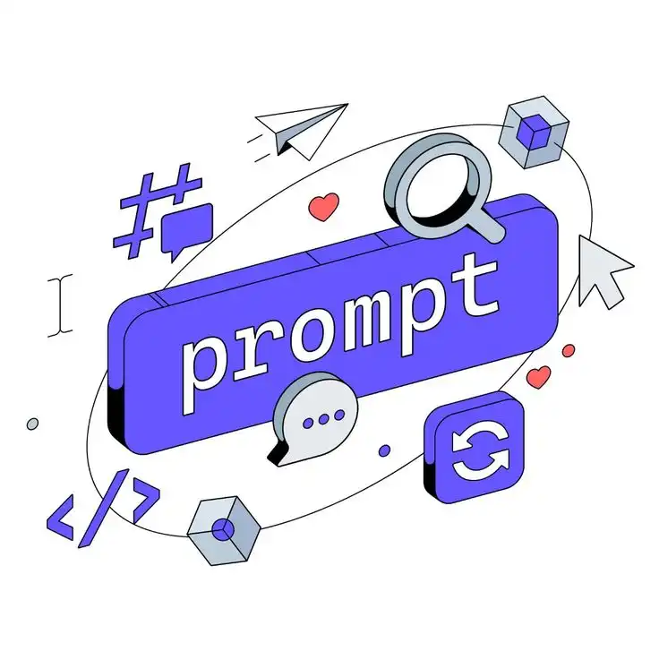

Obrigado
Brenon Rodrigo
George Santos
Luana Vitória
Paola Victoria
Uriel Oliveira

